Slide 1
시작하기 전에!

Slide 2
목차
HTML5,CSS3,JavaScript?
HTML5,CSS3,JavaScript의 상관관계

Slide 3
HTML5? CSS3? JavaScript?
구분 | 역할
HTML5 | 웹 문서의 내용 작성에 집중
CSS3 | 웹 문서의 모양 표현에 집중
JavaScript | 웹 문서에서 제공하는 액션에 집중

Slide 4
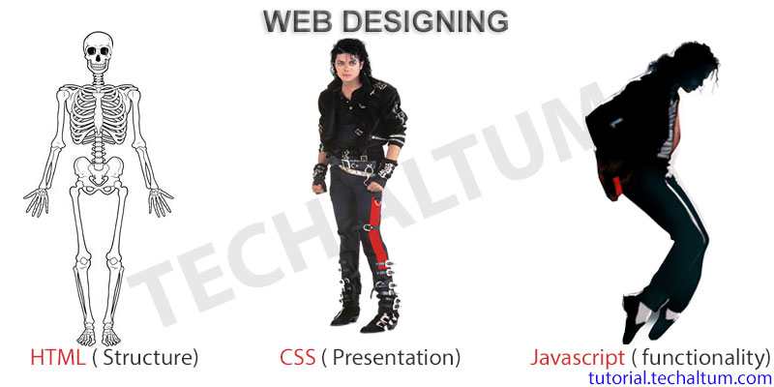
HTML5,CSS3,JavaScript의 상관관계

Slide 5
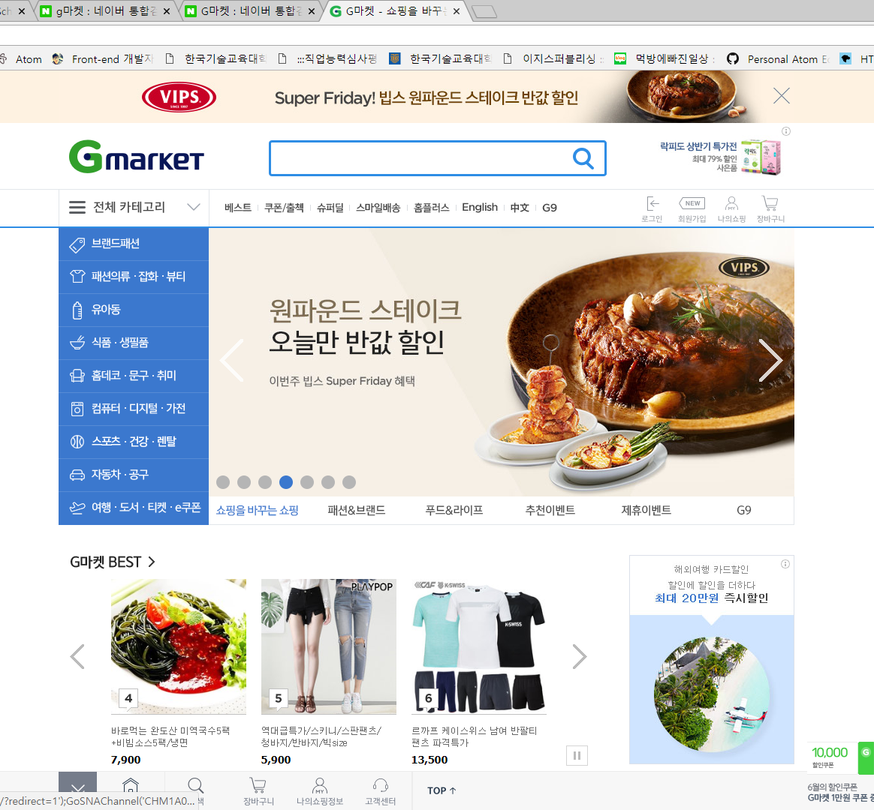
HTML5,CSS3,JavaScript의 상관관계
글,그림,동영상,표 등을 나타낼 수 있다.뼈대를 만든다. – HTML5
만들어진 HTML에 모양을 추가하거나 변경하여 웹 사이트에 통일감을 부여하고 글자 크기나 모양,줄 간격,배경 색상 등을 자유롭게 제어할 수 있다. – CSS3
생각해보기 –
G마켓사이트를 보고 HTML5,CSS3,JavaScript가 사용된 예를 찾아서 연구해봅시다.
웹 문서에서 사용자의 행동에 대한 기능적인 처리를 할 수 있다. – JavaScript

